Slide 1
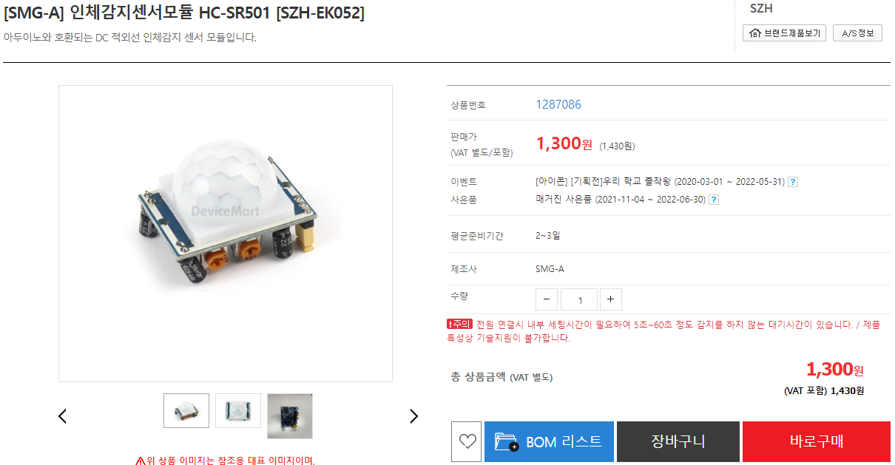
01.2
예제 실행해 보기

Slide 2
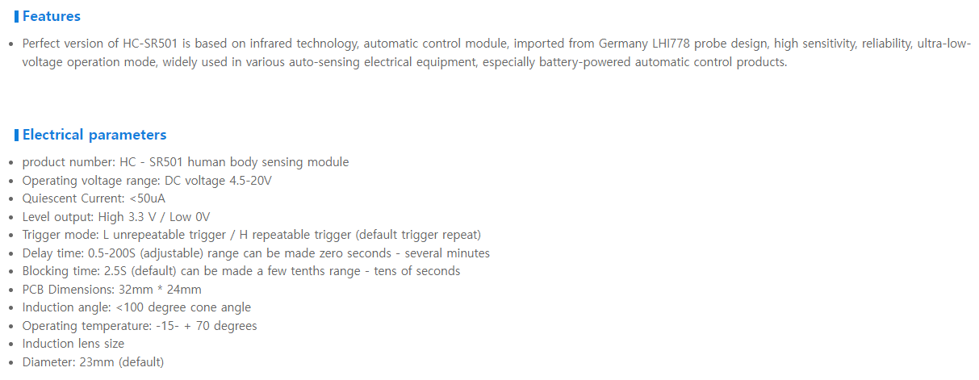
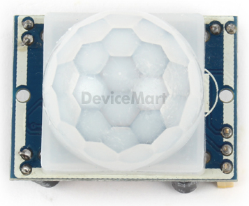
01.2
예제 실행해 보기

Slide 3
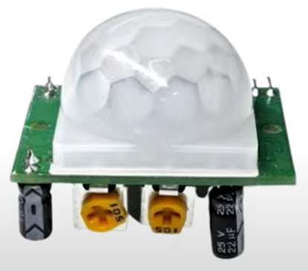
01.2
예제 실행해 보기
적외선을 이용한 물체 감지
적외선 인체감지 센서(PIR 센서) / Passive Infrared(수동 적외선 센서)
일정한 정외선을 띄며, 움직이는 물체를 감지

Slide 4
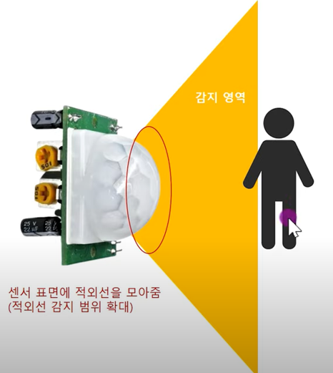
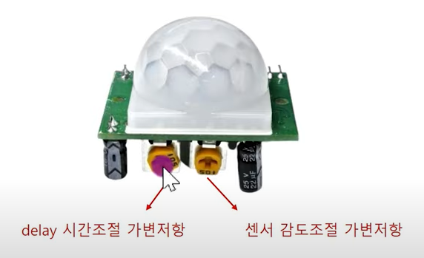
01.2
예제 실행해 보기

Slide 5
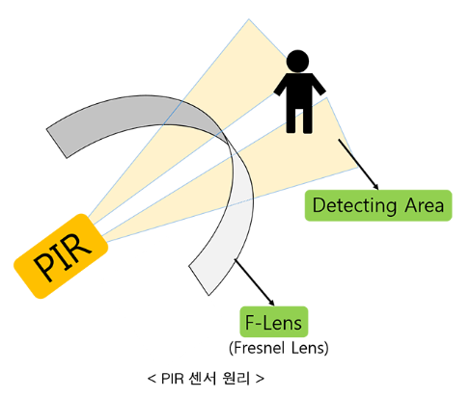
01.2
예제 실행해 보기

Slide 6
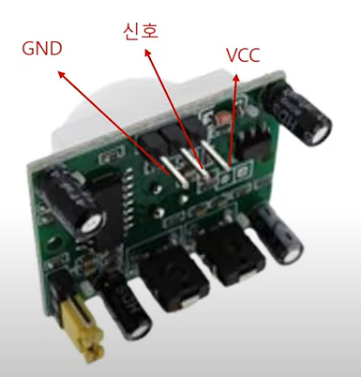
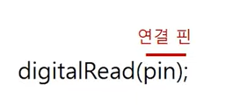
01.2
예제 실행해 보기
센서 연결
인체 감지 여부를 디지털 신호로 출력합니다.

Slide 7
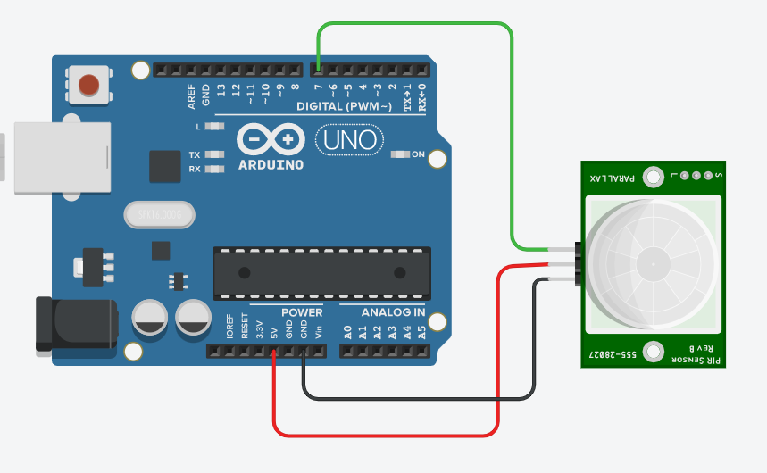
01.2
예제 실행해 보기
시뮬레이션
https://www.tinkercad.com/things/5hKC2e7ameS

Slide 8
01.2
예제 실행해 보기
const int SENSOR = 7;
void setup() {
pinMode(SENSOR, INPUT);
Serial.begin(115200);
pinMode(13, OUTPUT);
}
void loop() {
int status = digitalRead(SENSOR);
if(status == LOW){
Serial.println("NOT Activated");
digitalWrite(13,LOW);
} else {
Serial.println("*** Activated ***");
digitalWrite(13,HIGH);
}
delay(1000);
}

Slide 9
01.2
예제 실행해 보기

